Slide 1
語彙

Slide 2
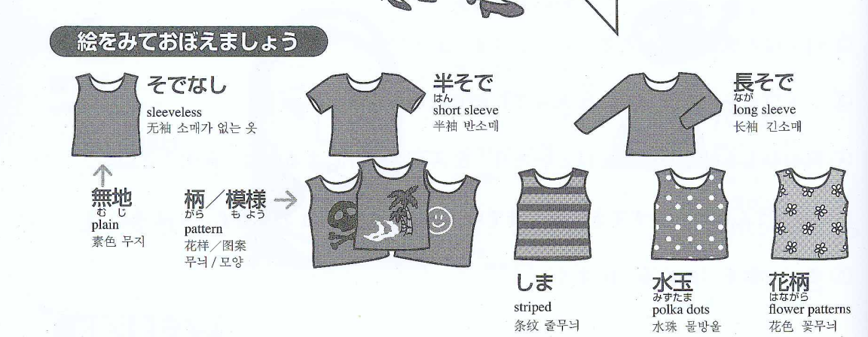
買い物をしましょ
Ayo Belanja!
Pakaian
Tanpa lengan
Lengan pendek
Lengan panjang
Polos/ Tanpa warna
Pola/Motif
Corak
Garis-garis
Polka dots
Corak bunga

Slide 3
買い物をしましょ
Ayo Belanja!
似合う（にあう）：Cocok/pas(di kamu seperti penampilan, baju, gaya rambut.)
↳ Di lihat orang lain cocok.
→ この髪型、君にすごく似合うよ。
Potongan rambut itu sangat cocok di kamu.
→ その赤いワンピース、似合ってる！
Dress merah itu cocok banget sama kamu!
気に入る（きにいる）(Verb)：Jadi suka (setelah melihat/mencoba)
↳ Fokus ke momen “jatuh cinta” atau “suka”nya.
→ このバッグ、気に入ったらから買った。
Aku suka tas ini, jadi aku beli.
気に入り（きにいり）(Noun) :Favorit/kesayangan
↳ Hasi akhir, sudah jadi favoritmu.
→ これが私のお気に入りのカフェです。
ini kafe favoritku.

Slide 4
買い物をしましょ
Ayo Belanja!
好む（このむ）：Menyukai/cenderung menyukai
↳ Versi formal dari 好き。 Nuansa agak formal & di artikel atau berita.
→ 父は辛いものを好んで食べます。
Ayah saya suka makan yang pedas-pedas
好み（このみ）：Selera/preferensi.
↳ Noun. Bisa buat orang, makanan, tipe
→ 人それぞれ好みが違う。
Selera setiap orang beda-beda
→ 私の好みのタイプじゃない。
Bukan tipe kesukaanku
目立つ色（めだついろ）：Warna yang mencolok/Menarik perhatian
→ 目立つ色の服はちょっとにがてです。
Baju dengan warna mencolok tidak terlalu suka.

Slide 5
買い物をしましょ
Ayo Belanja!
派手な（はでな）：Mencolok, heboh,ngejreng.
→ 彼女はいつも派手なネイルをしている。
Dia selalu pakai kuku yang heboh.
→ 派手な色が好きですか。
Apakah kamu suka warna-warna yang mencolok?
地味な（じみな）：Sederhana, kalem, tidak mencolok
↳ kadang bisa konotasi “membosankan”tergantung konteks.
→ 地味な服のほうが似合うと思う。
Aku rasa baju yang kalem lebih cocok.
→ 彼は地味だけど、とてもやさしい人だよ。
Dia memang pendiam/sedehana, tapi orangnya baik banget.
人気がある（にんきがある）：Populer/banyak yang suka
↳ Sudah popuer
→ このブランドはわかものに人気がある。
Brand itu popular dikalangan anak muda.
Notes:
目立つ ：Verb MENONJOL ( hasilnya) → Efeknya bikin orang menoleh. (Fokusnya bukan bajunya heboh atau enggak, tapi kerena beda sendiri dari sekitarnya jadi keliatan)
Bisa aja bajunya じみ tapi tetap 目立つ。
彼は背が高いから、どこに行っても目立つ。Karena tinggi, kemana aja pergi menonjol.
黒い服ばかりの中で、白いふくはすごく目立つよ。Diantara baju hitam semua, baju putih jadi sangat menonjol. Padahal putih bukan warna はで, karena beda jadi目立つ。
派手な ：ini udah pasti 目立つ、tapi 目立つbelum tentu 派手な。
彼女はいつも派手なアクセサリーをしているから、すぐわかる。Dia selalu pakai aksesori heboh, jadi langsung tau.
Baju heboh pati bikin menonjol
Tapi baju yang menonjol belum tentu heboh

Slide 6
買い物をしましょ
Ayo Belanja!
流行っている（はやっている）：Lagi Ngetren/Lagi Booming/Lagi Viral
→ 韓国アイドルみたいな髪型がはやっている。
Model rambut kayak idol korea lagi ngetren.
はやり（Noun) : Tren/Yang lagi hits
→ 今年のはやりは何だろ？ Apasih yang tren taun ini?
→ はやりをおいかけない Aku nggak ngikutin tren
流行（りゅうこう）：Tren/mode
↳ Sama seperti はやりtapi lebih formal.
→ 流行にさゆうされないスタイルが好き。
Suka gaya yang nggak terpengaruh tren
→ 流行のさいせんたんのデザイン。
Desain yang paling ujung tren

Slide 7
買い物をしましょ
Ayo Belanja!
はやっている ：Lagi ngetren
人気がある ：Populer/Banyak yang fans
はやっている：Fokus ke tren/musimnya
Sifatnya sementara, bisa hilang sewaktu-waktu
Tentang gaya, model, pola yang diikuti banyak orang
Sekarang lagi rame, dipakai semua orang.
今、オーバーサイズの服がはやっている。Sekarang baju oversize lagi ngetren.
2. 人気がある: Fokus ke orangnya/barangnya
Sifatnya lebih lama dan stabil
Tentang rasa suka orang ke sesuatu
Dari dulu sampai sekarang banyak yang suka.
このオーバーサイズの服は、わかものに人気がある。Baju oversize ini popular di kalangan anak muda.
タピオカは2年前にすごくはやっていてけど、今はもうあまりはやってない。でも、まだ人気がある。
Boba ngetren banget 2 tahun lalu, sekarang udah nggak terlalu ngetren tapi masih popular/banyak yang suka.

Slide 8
買い物をしましょ
Ayo Belanja!
デザインが確かめる（たしかめる）： memastikan/mengecek desain ( dengan mata sendiri)
↳ Nuansa Santai, kasual, kamu ngecek sendiri.
デザインを確認する ：Mengecek desain/Konfirmasi (by data, checklist)
↳ Dipakai dikerjaan.
→ ご注文の前にデザインをご確認ください。
Mohon cek desainnya sebelum pesan.
サイズが合う：Ukurannya pas/cocok
→ サイズが合わなかったら交換（こうかん）できますか。
Kalau ukurannya nggak pas, apakah bisa ditukar?
品物をかごに入れる（しなもの）：Memasukkan barang ke keranjang (belanja).
→ ネットで品物をかごに入れたけど、まだ買ってない。
Udah masukin barang ke keranjang di online,tapi belum beli.

Slide 9
買い物をしましょ
Ayo Belanja!
ゆるい ：Longgar/kendor
→ このズボン、ちょっとゆるいね。ベルトが要るかも。
Celana ini agak longgar ya. Mungkin butuh ikat pinggang.
→ ゆるい服のほうが好き。らくだから。
Lebih suka baju longgar, soalnya nyaman.
きつい：Sempit/sesak/kekecilan (untuk baju, Sepatu)
↳ Bisa digunakan untuk Jadwal yang padat/ketat.
→ このくつ、少しきつい。痛いな。
Sepatu ini agak sempit. Sakit.
→ このTシャツ、くびのところがきつい。
Kaos ini bagian lehernya sesak.

Slide 10
買い物をしましょ
Ayo Belanja!
セール・バゲーンで買う：Beli waktu obral/Diskon
→バーゲンでコートを買うつもり。
Rencananya mau beli mantel waktu obral.
デパートの特売品（とくばいひん）：Barang obral khusus di departemen store
→ デパートの特売品は朝早く行かないとすぐなくなるよ。
Barang obral di departement store kalua nggak pergi pagi-pagi langsung habis lo.
30パーセント（％）オフ・3割引：Discount off to 30%
→ このセーター、3割引で買えたよ。Sweater ini bisa kubeli dengan diskon 30% lo.
→ 7割引！めっちゃ安い！ Diskon 70%! Murah banget!

Slide 11
買い物をしましょ
Ayo Belanja!
売り切れる（うりきれる）：Habis terjual
→ 人気の色はすぐに売り切れるよ
Warna yang popular cepet habis terjual lo.
→ 午前中で売り切れてしまった。
Sudah habis terjual sejak pagi
売り切れ（うりきれ）：Sold out/ Habis (Noun)
→ すみません、このケーキは売り切れです。
Maaf, kue ini sudah habis.

Slide 12
買い物をしましょ
Ayo Belanja!
得をする（とくをする）：Untung/Dapat untung
→ セールで買うと得をする。
Kalau beli pas sale kamu untung lo.
→ 早く予約すると得をする。
Kalau pesan lebih awal, kamu lebih untung.
損をする（そんをする）：Rugi
→ ていかで買うとそんをするきがする。
Rasanya rugi kalua beli dengan harga mahal
→ 安いからって、いらないものを買うとけっきょく損をするよ。
Karena murah, terus beli barang yang tidak dibutuhkan, akhirnya malah rugi lo.

Slide 13
買い物をしましょ
Ayo Belanja!
本物（ほんもの）：Asli
→これは本物のダイヤモンドですか。
ini apakah berlian asli?
→本物とにせもの、みわけがつかない。
Tidak bisa membedakan barang asli atau palsu.
偽物（にせもの）：Palsu/KW
→ ネットで買ったバッグ、偽物だった！
Tas yang kubeli online ternyata palsu!
→ 偽物に気を付けてください。
Hati-hati sama barang palsu

Slide 14
買い物をしましょ Ayo Belanja!
今、このデザインが若い人の間で（a. はやって b.好んで）いる。
「その柄、今年はやってますね。よく（a.気に入って b.似合って）いますよ。」
これは、私の（a.気に入り b.お気に入り）のバッグです。
人気商品なので、すぐに（a.はやって b.売り切りて）しまった。
長さはちょうどいいが、ちょっと（a.きつくて b.ゆるくて）苦しい。
こちらの商品は20パーセント（a.特売 b.引き）です。

Slide 15
買い物をしましょ
Ayo Belanja!
① 「あの人はいつも（ ）服を着ているから、目立ちますね。」
1.はでな 2. 地味な 3.無地の 4.好みの
② 彼の誕生日にマフラーをあげたのに、（ ）もらえなかった。
1. 気に入って 3. 好みを
2. 似合って 4. お気に入りを

Slide 16
ありがとうございました。
漢字へ続きましょ！

Slide 17
漢字

Slide 18
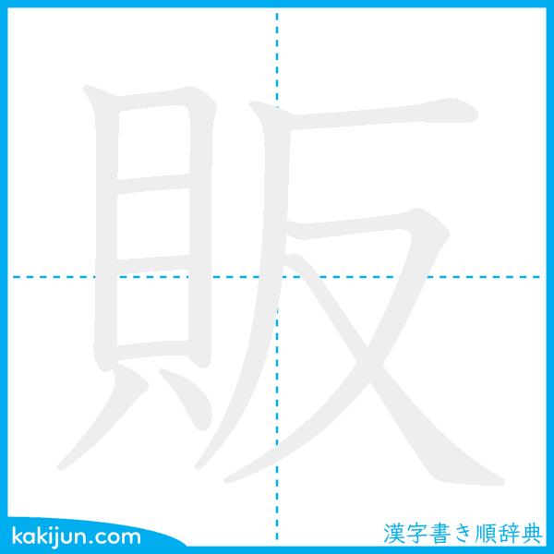
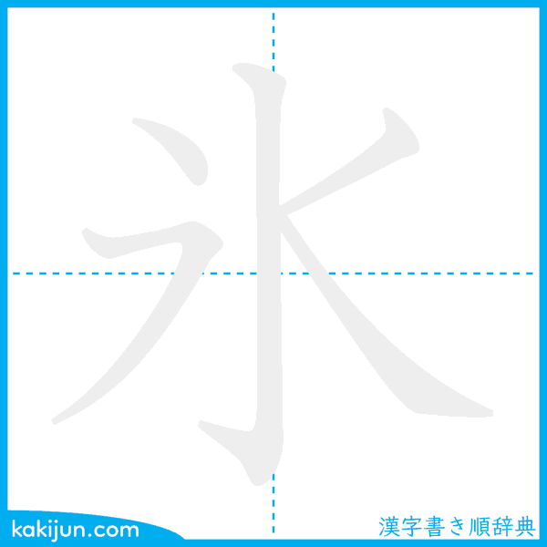
自動販売機 Vending Machines
・はん
→ 販売（はんばい）Penjualan
→ 自動販売機（じどうはんばいき）Vending Machine
→ あそこの自動販売機は化粧品を売ります。
Vending machine di sana menjual kosmetik.
・こおり → Es/Air beku
→ 夏祭りで氷いちごを食べた。
Makan es serut stroberi di festival musim panas.

Slide 19
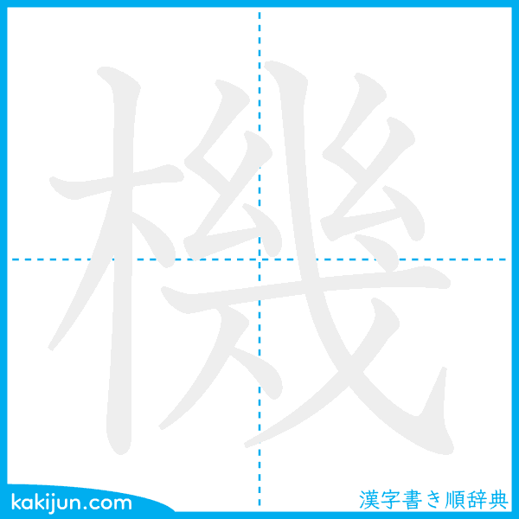
自動販売機 Vending Machines
・き
→ 飛行機（ひこうき）Pesawat
→ 機械（きかい）Mesin
→ 機会（きかい）Kesempatan,Peluang
→ 絶好（ぜっこう）の機会をのがしてしまい、後悔（こうかい）している。
Saya merasa menyesal karena melewatkan kesempatan emas.
→ この工場では最新（さいしん）の機械が導入（どうにゅう）されている。
Pabrik ini telah mendatangkan mesin baru.

Slide 20
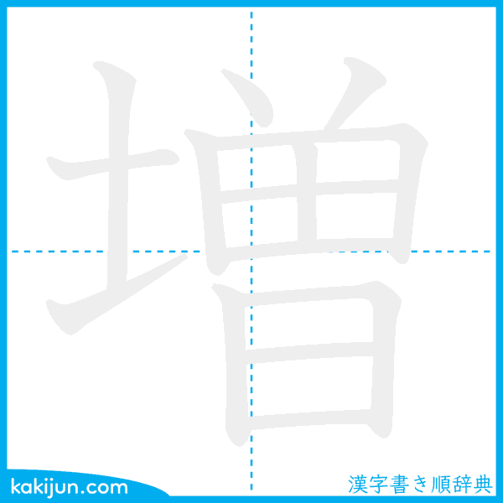
自動販売機 Vending Machines
ふえ-る Bertambah, meningkat (INT)
ふや-す Menambah, meningkat (TR)
ぞう
→ 増加（ぞうか）Penambahan, Peningkatan
→ 体重（たいじゅう）の急激な（きゅうげき）増加に気をつける。
Kita harus hati-hati terhadap peningkatan berat badan yang drastis.
→ 最近、この町の人口が増えている。
Akhir-akhir ini, populasi kota ini semakin bertambah.

Slide 21
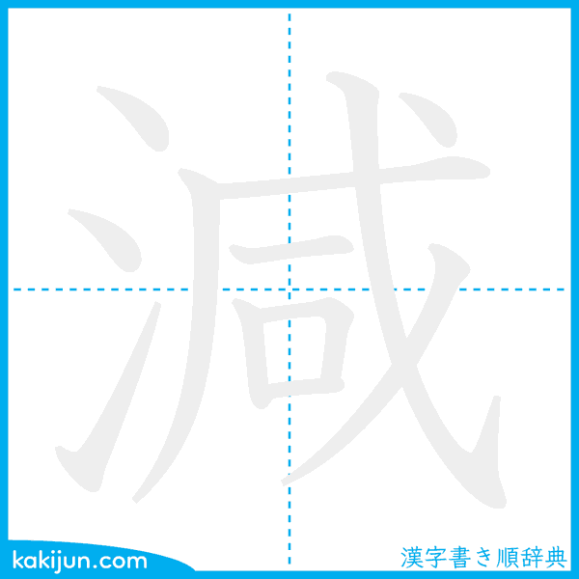
消費期限（しょうひきげん）Expired Date
へ-らす Berkurang (INT)
へ-る Mengurangi (TR)
げん
→ 減少（げんしょう）Penurunan, Berkurang
→ 人口の減少がしんこくな問題になっている。
Penurunan penduduk menjadi masalah serius.
→ 体重（たいじゅう）が増えたから、ご飯の量を減って、運動（うんどう）する時間を増やしたら、体重が減らした。
Karena berat badanku naik(sendiri),aku mengurangi porsi makan dan tambah waktu olahraga, akhirnya berat badanku turun(sendiri).

Slide 22
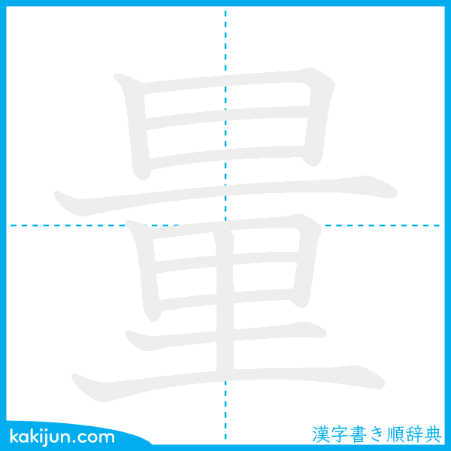
自動販売機 Vending Machines
りょう Jumlah, takaran, kuantitas, volume
増量（ぞうりょう）Penambahan jumlah,porsi
数量（すうりょう）Jumlah/kuantitas (bisa dihitung)
減量（げんりょう）Mengurangi (berat badan/takaran)
→ 体重を増やすため、食事の量を増量した。 Menambah posri makan untuk menambah berat badan.
→ 明日の試合に向けて減量する。
Ngurangin berat badan untuk pertandingan besok.

Slide 23
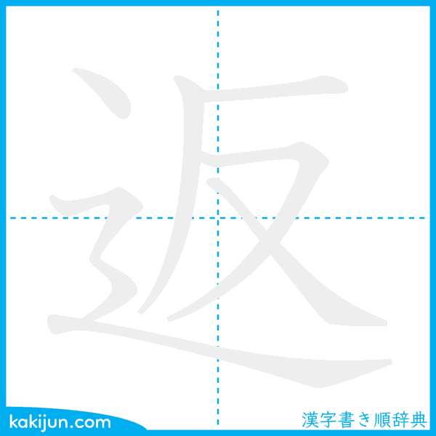
自動販売機 Vending Machines
かえ-す Mengembalikan
へん
→ 返事（へんじ）Jawaban, Balasan
→ 返却（へんきゃく）Pengembalian
→ 先生に名前を呼ばれたので、はっきりと返事した。
Menyahut dengan jelas karena sensei memanggil nama saya.
→ 図書館の本の返却は明日までです。
Batas waktu pengembalian buku perpustakaan Adalah sampai besok.

Slide 24
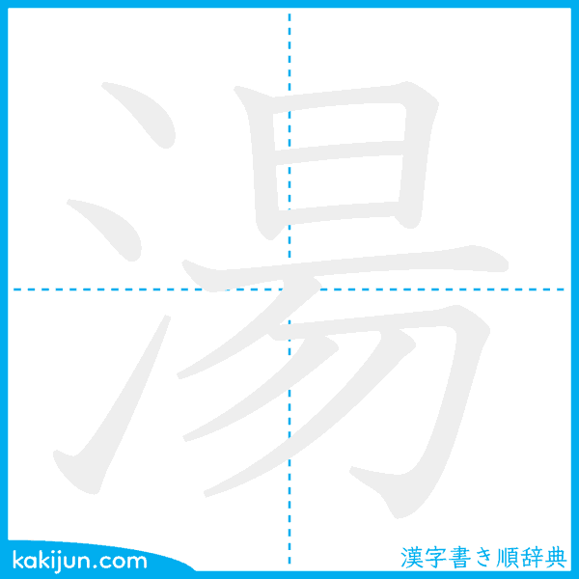
自動販売機 Vending Machines
・ゆ Air Panas
→ はこねのお湯は体によいそうだ。
Katanya air panas di Hakone sangat baik untuk badan.

Slide 25
自動販売機 Vending Machines
販売：（a.売ること b.買うこと）。
機会：（a.マシン b.チャンス）。
返事：（a.よぶこと b.こたえること）。
自動：（a.オートマチック b.アスレチック）。
飛行：（a.旅行すること b.空をとぶこと）。
人口：（a.減量する b.減少）。
おつりをもらうときは、（a.返却ボタン b.確認ボタン）を押す。
甘くしたいのでさとうを（a.増量する b.減量する）。

Slide 26
街のちず②
冷水 1.おひや 2.りょうすい 3.れいすい 4.おみず
増える 1.ほえる 2.ふえる 3.はえる 4.ひえる
3. 減る 1.はる 2.ふる 3.ひる 4.へる
4. 返す 1.かいす 2.かえす 3.かれす 4.はずす

Slide 27
街のちず②
こおり 1.水 2.泳 3.氷 4.凍
ゆ 1.湯 2.場 3.揚 4.楊
きかい 1.自動 2.販売 3.機械 4.機合
りょう 1.重 2.量 3.黒 4.里

Slide 28
ありがとうございました。
お疲れ様でした！

